Slide 1
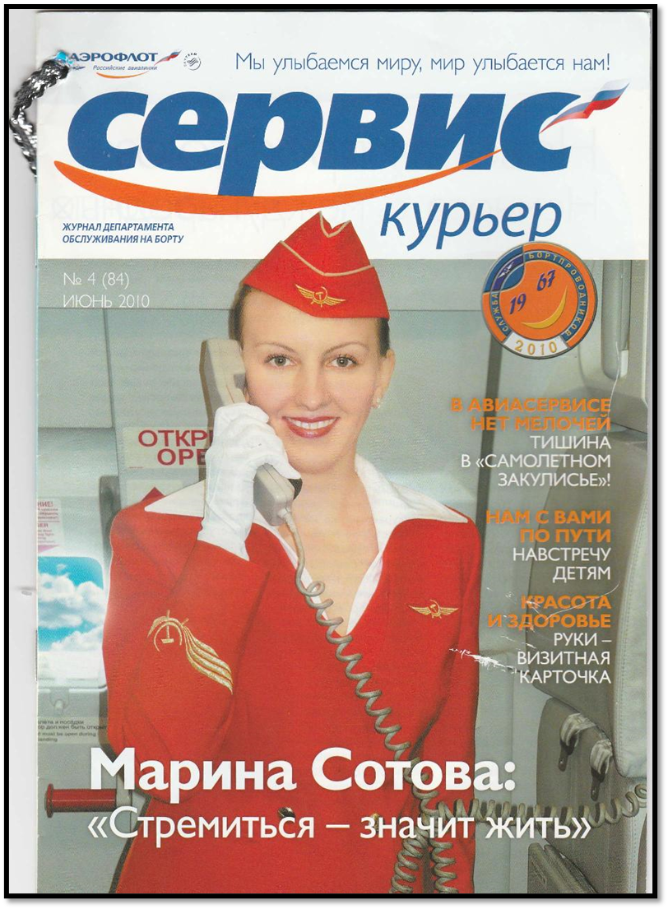
Мой *ник - бортпроводник.
*Ник- сокращенно от англ. nickname «псевдоним».

Slide 2
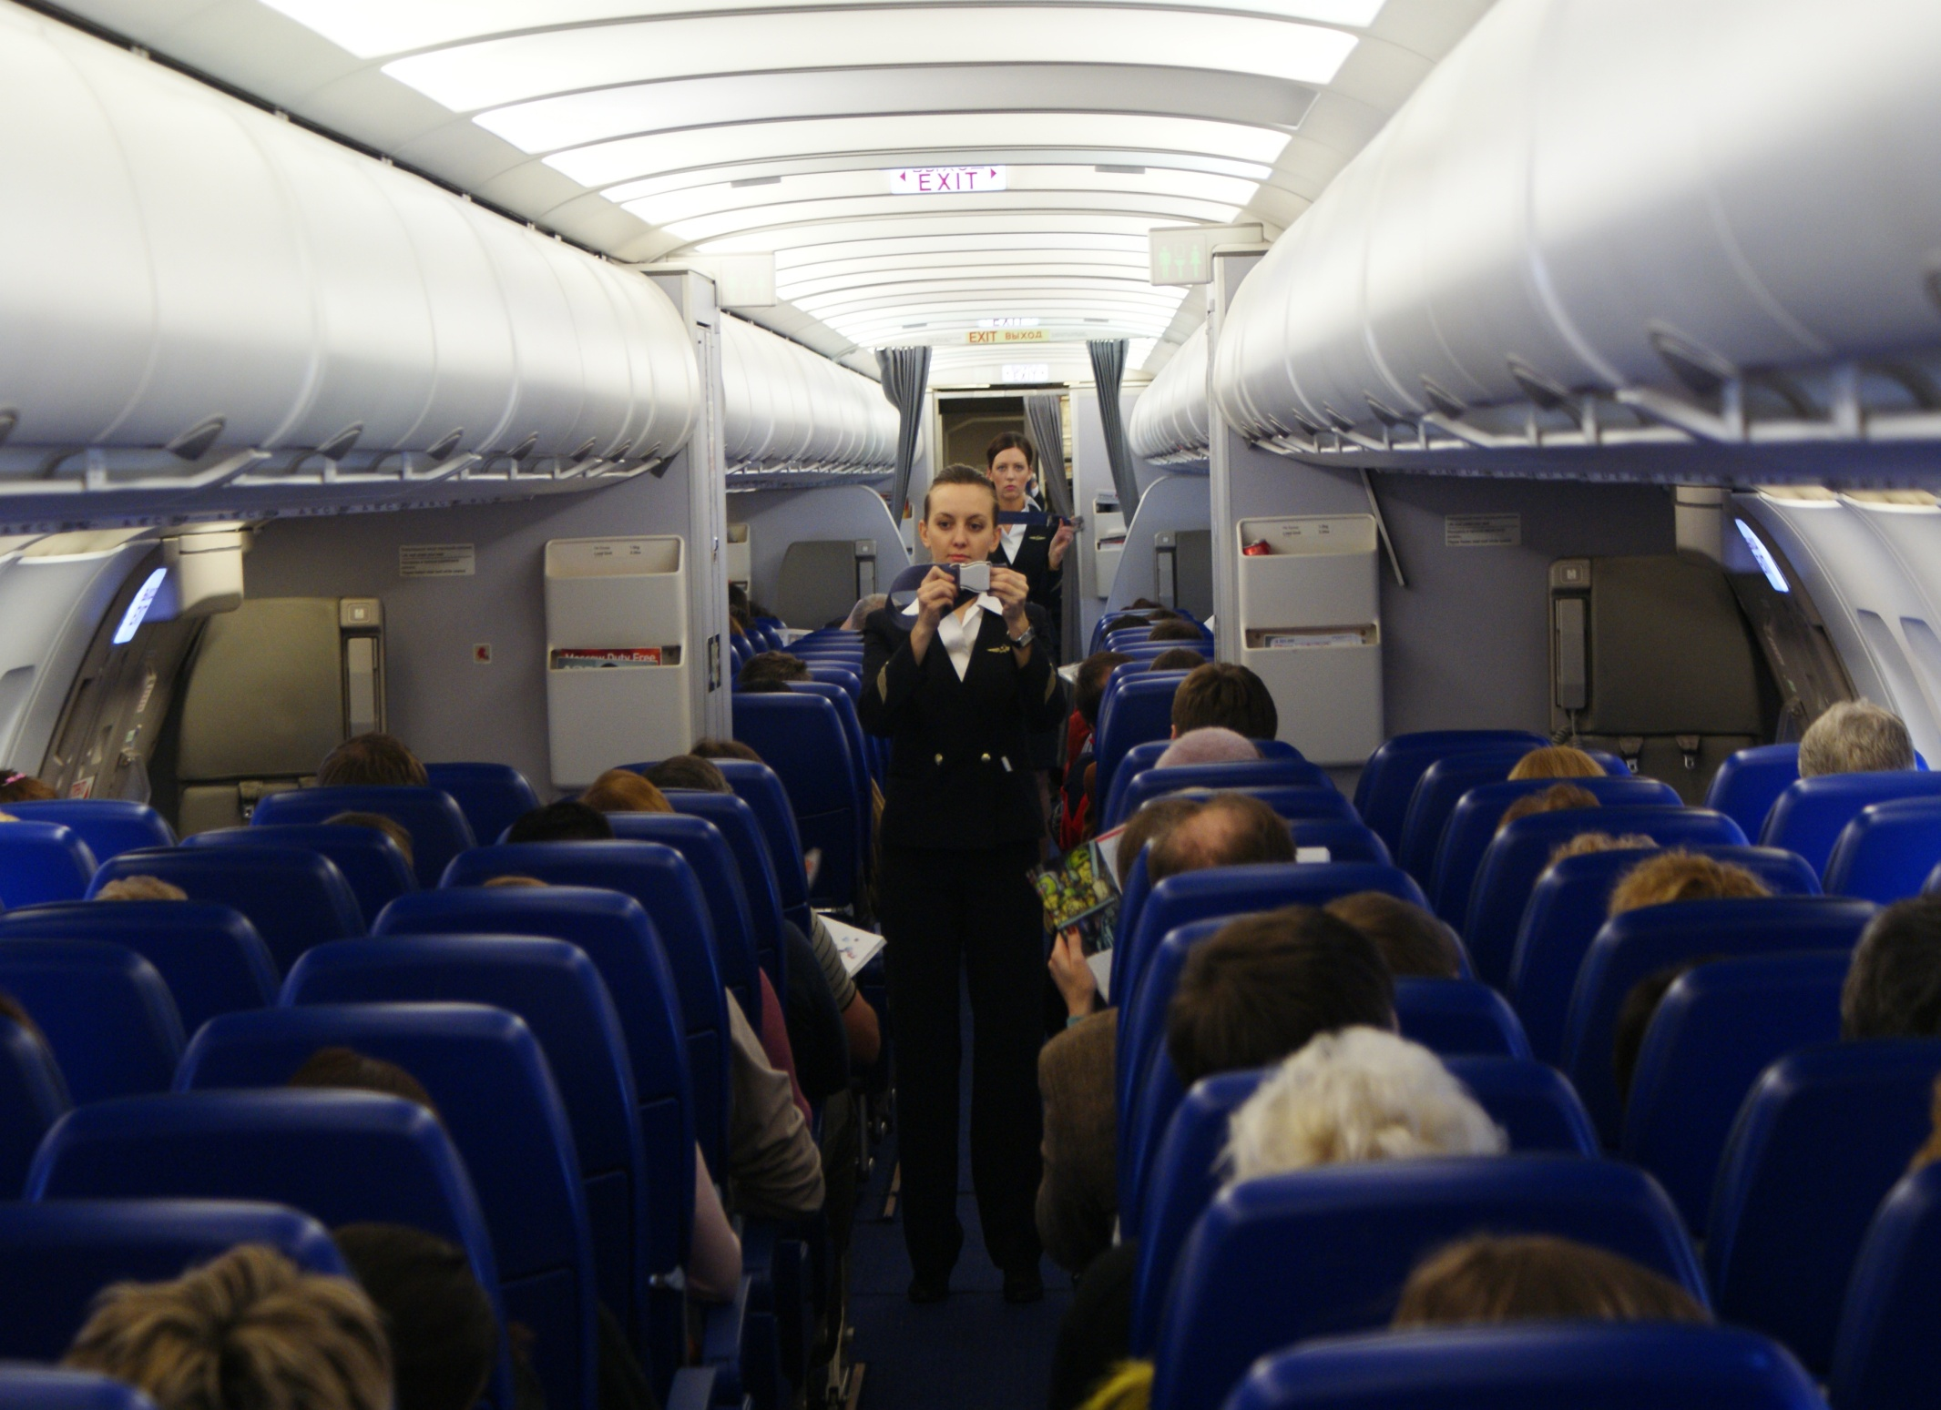

Slide 4
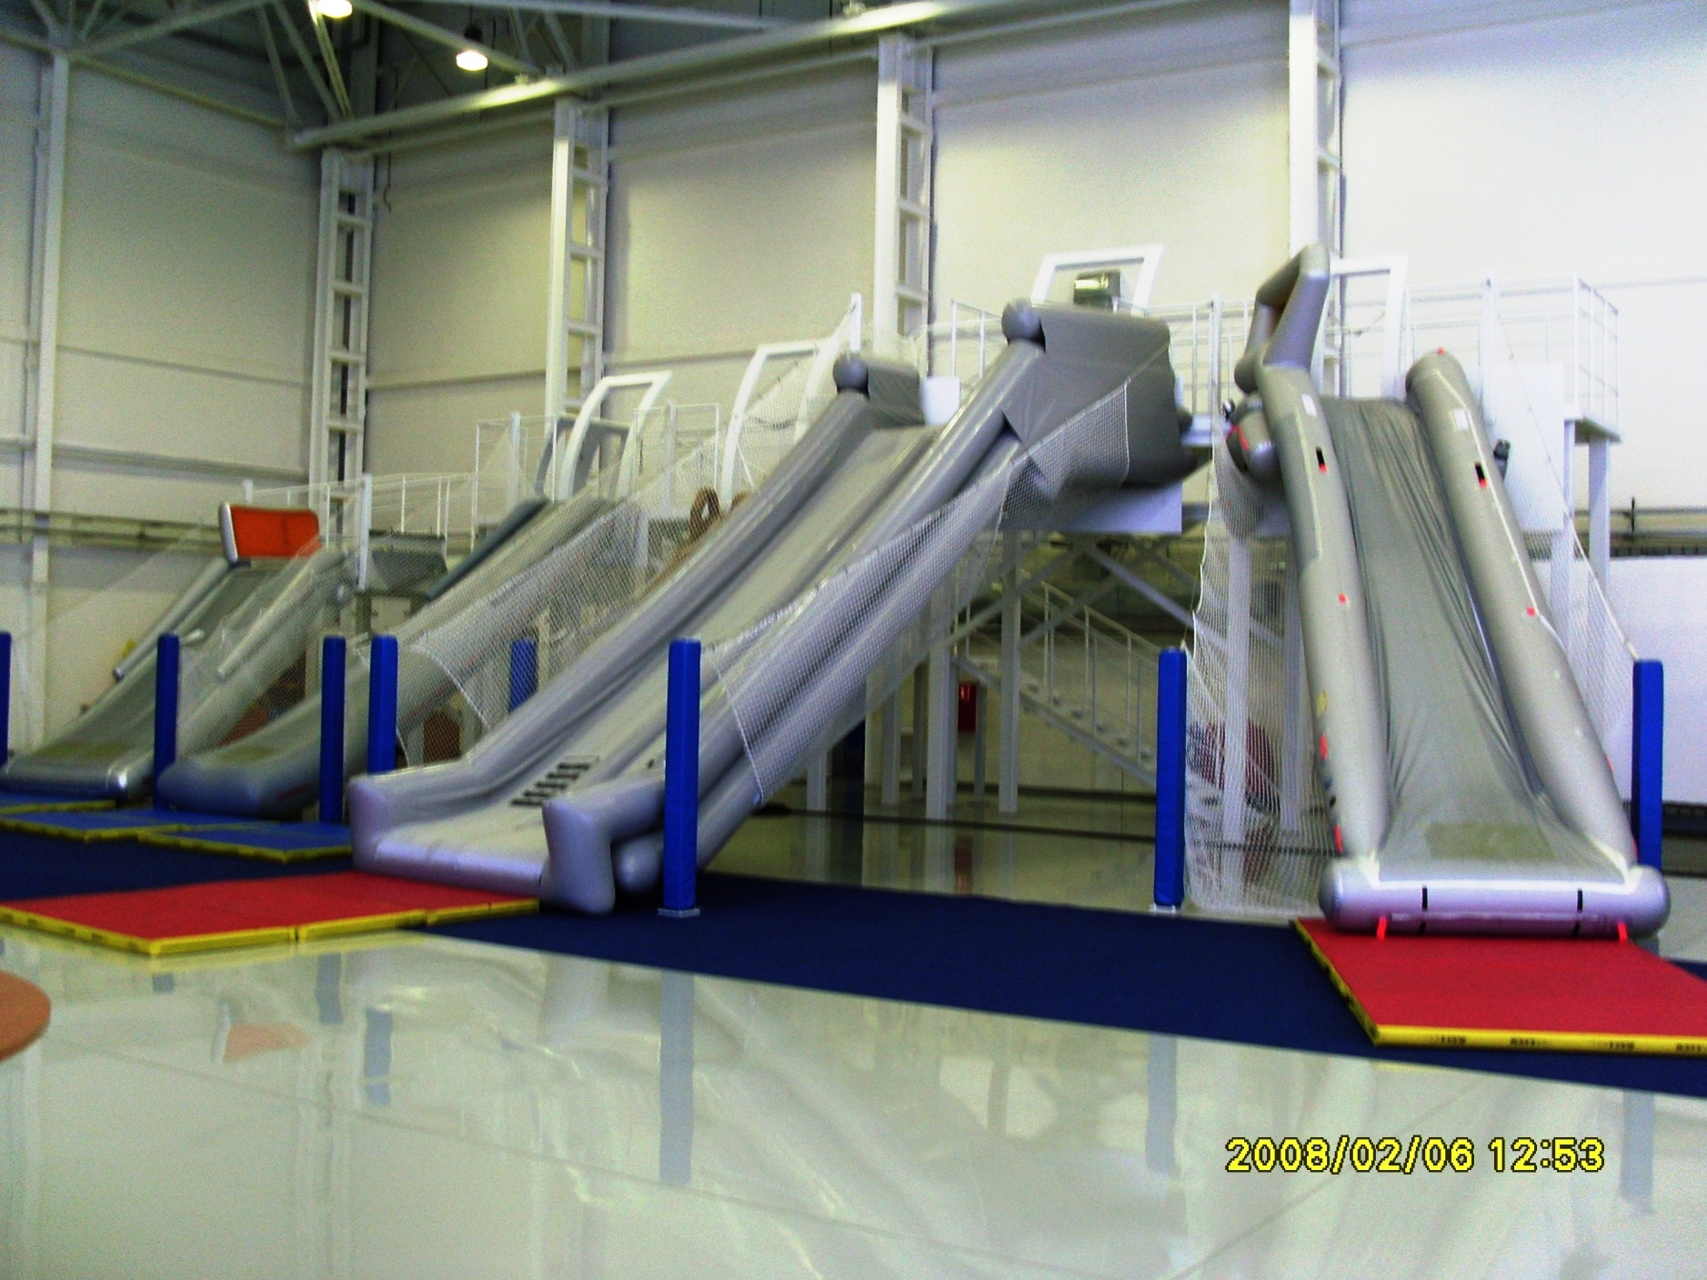

Slide 5
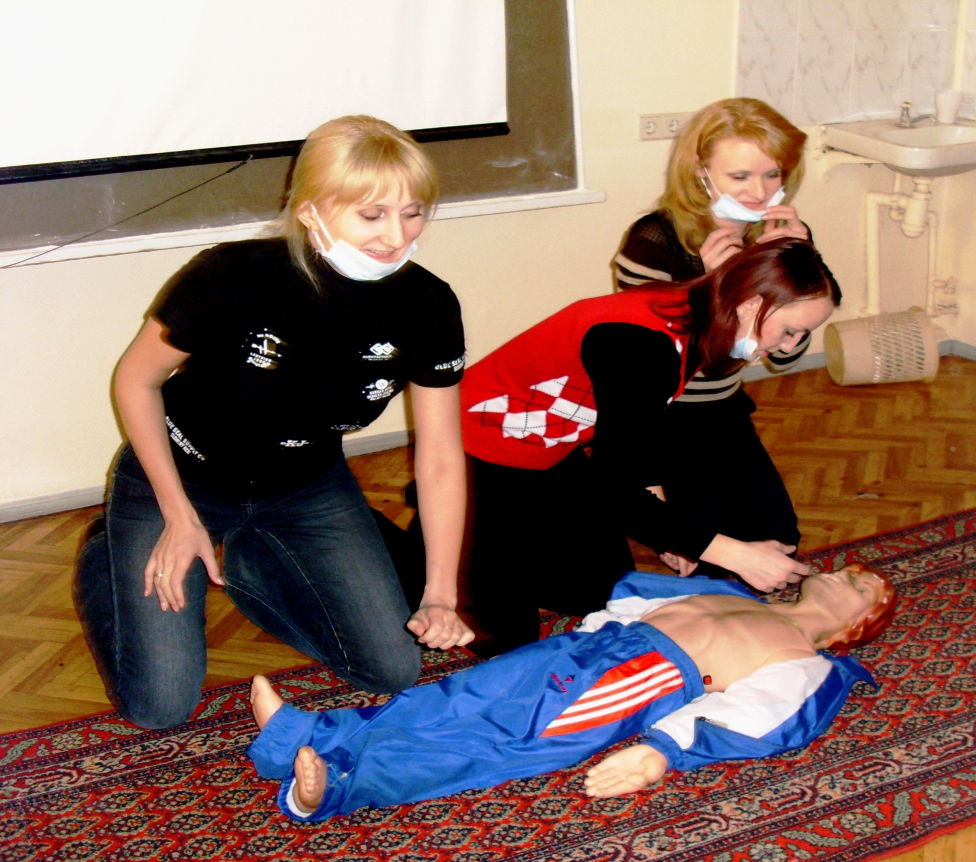

Slide 6
- Can I help you?
- Yes, please. Where`s my seat number?
- Your seat number is 5A. It`s a window seat.
-Thank you.
- You are welcome.

Slide 7
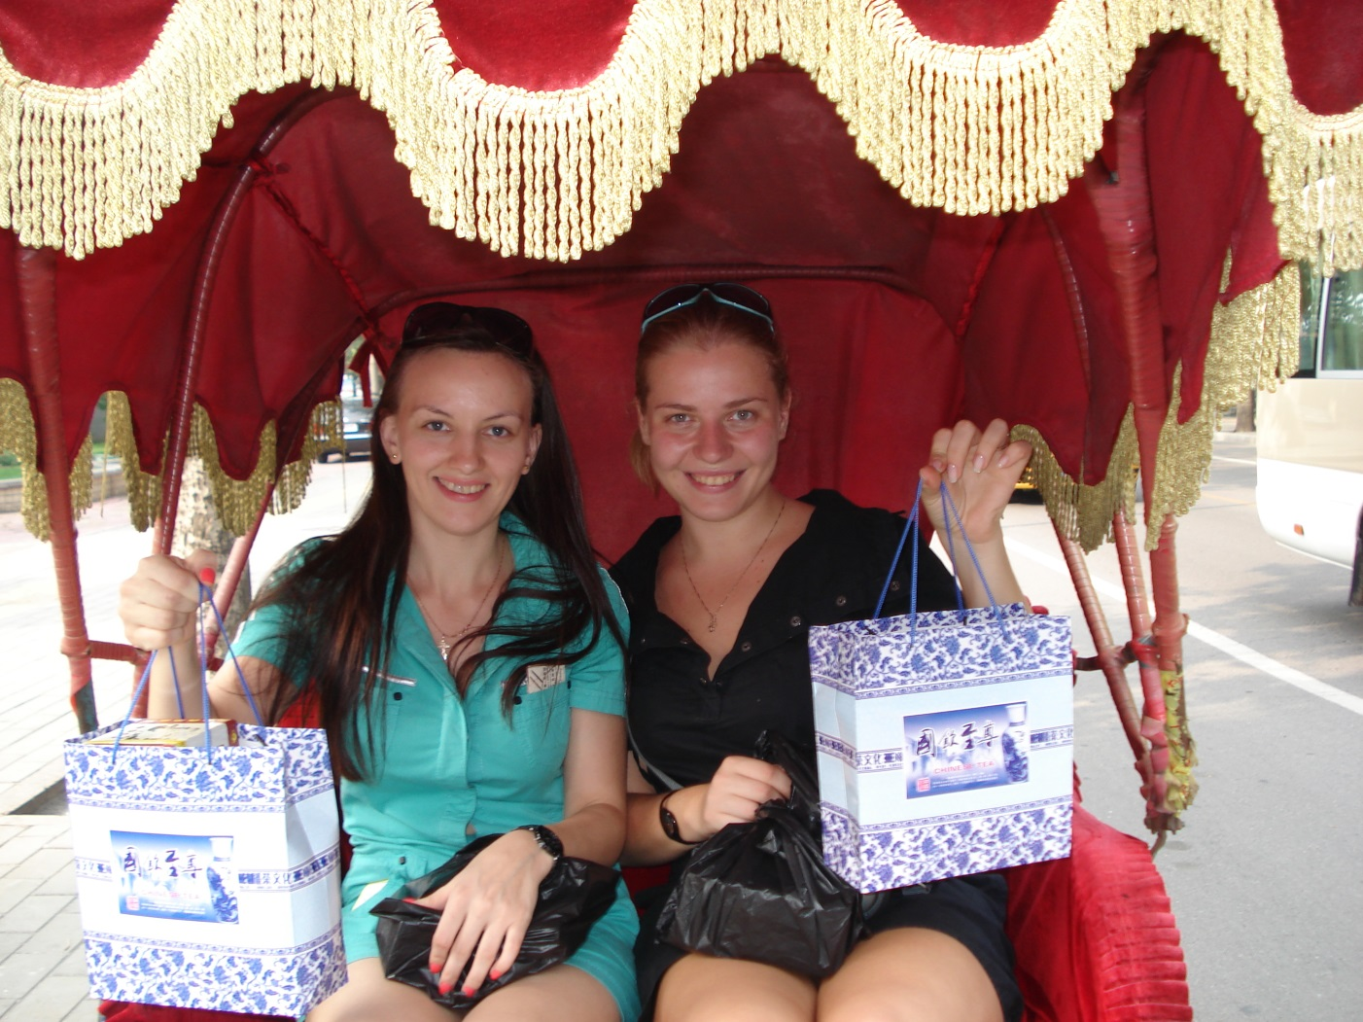
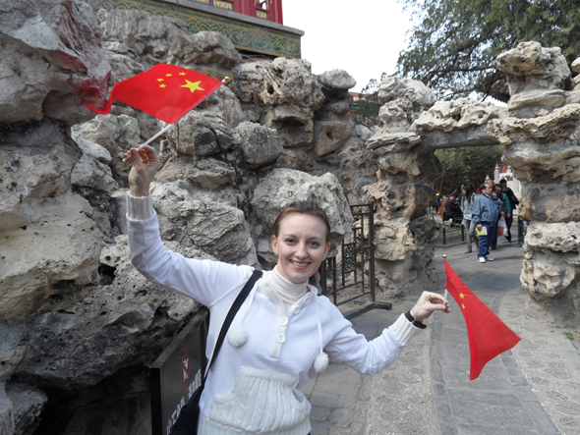
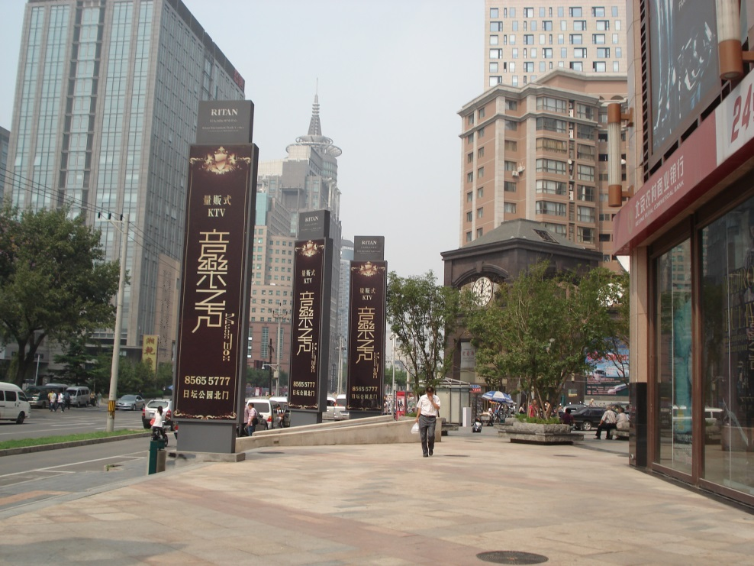

Slide 8
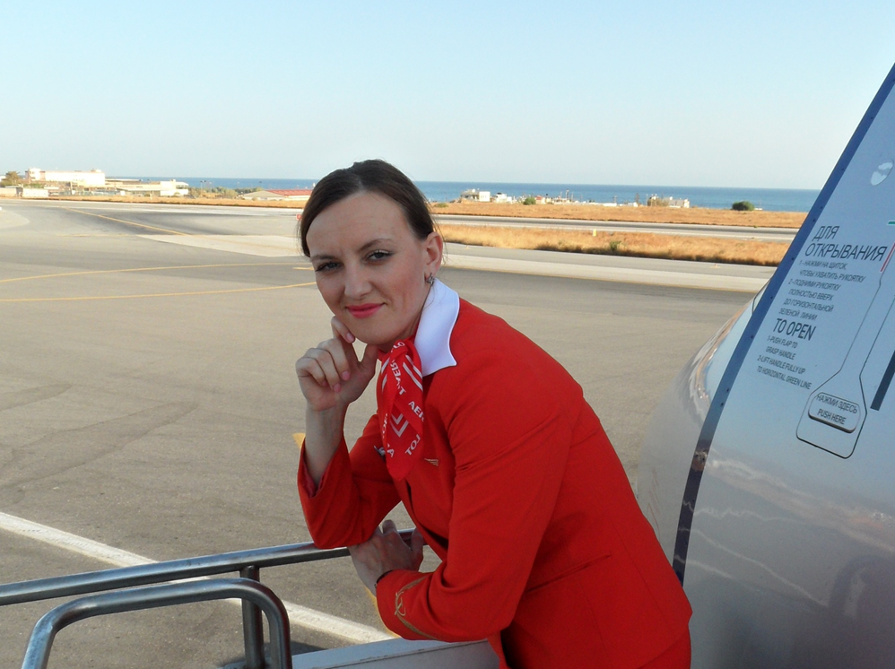
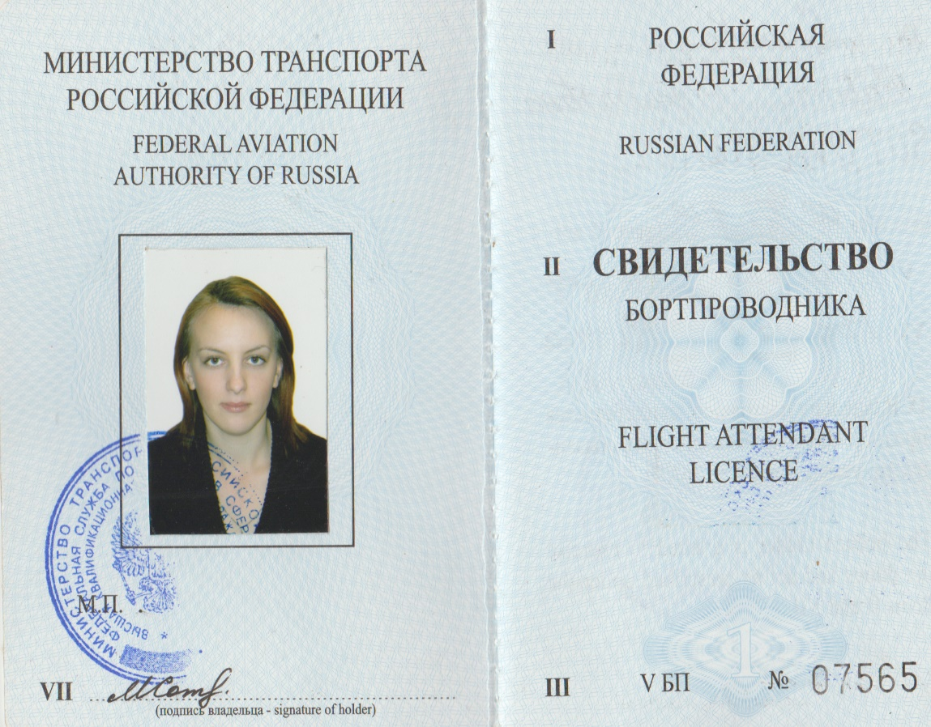
А какую профессию выбираешь ты?

